Slide 1
DẤU ĐẦU DÒNG TRONG SOẠN THẢO TRANG CHIẾU
BÀI 12

Slide 2
Thực hiện được thành thạo việc kích hoạt và thoát khỏi phần mềm trình chiếu.
Tạo được tệp trình chiếu đơn giản (khoảng 4 trang) có chữ hoa và chữ thường, có ảnh, có sử dụng công cụ gạch đầu dòng.
Lưu được tệp sản phẩm vào đúng thư mục theo yêu cầu.

Slide 4


Slide 5

Phần mềm nào giúp em tạo tệp trình chiếu, nhập văn bản, chèn hình ảnh vào trang chiếu?
Phần mềm PowerPoint còn có thể thực hiện những thao tác nào khác?
Làm thế nào để trình bày văn bản trong trang chiếu khoa học và sinh động hơn?

Slide 6
KHÁM PHÁ

Slide 7
KHÁM PHÁ
1. ÔN TẬP VỀ PHẦN MỀM TRÌNH CHIẾU
2. SỬ DỤNG DẤU DẦU DÒNG

Slide 8
1. ÔN TẬP VỀ PHẦN MỀM TRÌNH CHIẾU
Một số lưu ý khi soạn thảo văn bản trong trang chiếu:
  Trên bàn phím có các phím Caps Lock và phím Shift, khi em gõ phím Caps Lock đèn Caps Lock (thường có kí hiệu chữ A) sẽ chuyển từ tắt sang sáng hoặc ngược lại.
  Khi đèn Caps Lock sáng, các kí tự gõ vào từ bàn phím sẽ là chữ hoa.
  Khi đèn Caps Lock tắt, các kí tự gõ vào từ bàn phím sẽ là chữ thường.
  Khi nhấn giữ phím Shift, các kí tự gõ vào từ bàn phím sẽ là chữ hoa.
Nhiệm vụ:
Tạo tệp trình chiếu giới thiệu về ngôi trường của em.

Slide 9
2. SỬ DỤNG DẤU DẦU DÒNG
Công cụ tạo dấu đầu dòng được sử dụng để làm gì?
Làm thế nào để tạo dấu đầu dòng cho đoạn văn bản trên trang chiếu?
Em có thể lên bảng thực hiện các thao tác đó được không?

Slide 10
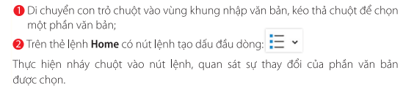
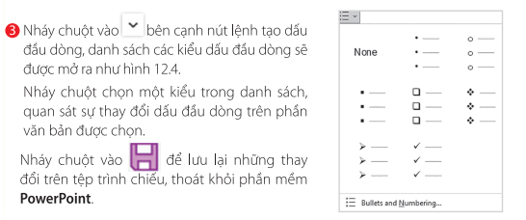
Các bước tạo dấu đầu dòng trong soạn thảo văn bản

Slide 11

✔ Nút lệnh dùng để tạo hoặc bỏ dấu đầu dòng trong phần văn bảghjhgn. Trong nút lệnh có danh sách các kiểu dấu đầu dòng.

Slide 12
LUYỆN TẬP

Slide 13


Slide 14
Đáp án gợi ý
Bài 1: Lệnh để tạo danh sách kiểu liệt kê cho văn bản trong trang chiếu.
  Bài 2: B

Slide 16
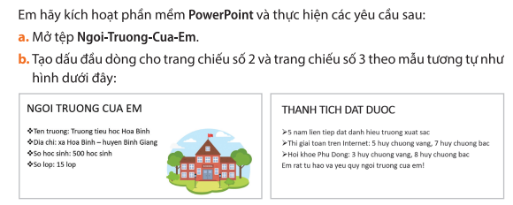
Nhiệm vụ thực hành

Slide 17


GHI NHỚ
Các bước để tạo dấu đầu dòng cho văn bản:
1. Chọn phần văn bản cần tạo dấu đầu dòng;
2. Sử dụng nút lệnh để tạo dấu đầu dòng cho phần văn bản đã chọn;
3. Chọn một kiểu dấu đầu dòng.
Sử dụng phím Caps Lock hoặc Shift để gõ chữ hoa.

